Slide 1
ЛАБ. РАБ. №1
Подготовил: Панаёт В. Т.
Группа Y2234
Преподаватель: Говоров А. И.

Slide 2
НАЗНАЧЕНИЕ ИС
Учёт поступления товаров в розницу;
Учёт продажи и возврата товаров;
Анализ доходов и планирование закупок;
Количественно-суммовой мониторинг.
На основании результатов мониторинга разрабатывается, в случае необходимости, комплекс мероприятий.

Slide 3
ВНЕШНИЕ СУЩНОСТИ
Клиент
Спец. по клиентам;
Юрист;
Бухгалтер;
Спец. по реализации;
Управляющий;
Поставщик.

Slide 4
ОСНОВНЫЕ ПРОЦЕССЫ
Поступление товаров в розницу
Продажа и возврат товаров
Анализ доходов и планирование закупок
Количественно суммовой-мониторинг
При необходимости, рассылка рекомендаций

Slide 5
ПОТОКИ ВНЕШ. СУЩНОСТЕЙ
Клиент предоставляет инфо о себе и, в целом, по сделке. Клиент может запросить возврат.
Спец. по клиентам организует взаимодействие с клиентом и мониторит остальные сделки;
Юрист производит юр. оценку и помогает при возврате;
Бухгалтер занимается переоценкой товаров, учётом доходов и расходов и подсчётом реализованных цен;
Спец. по реализации организует поставку товаров и учитывает всё передвижение товаров ;
Управляющий получает результаты работы персонала и ,при необходимости, разрабатывает рекомендации для улучшения к-ва работы;
Поставщик предоставляет товар.

Slide 6
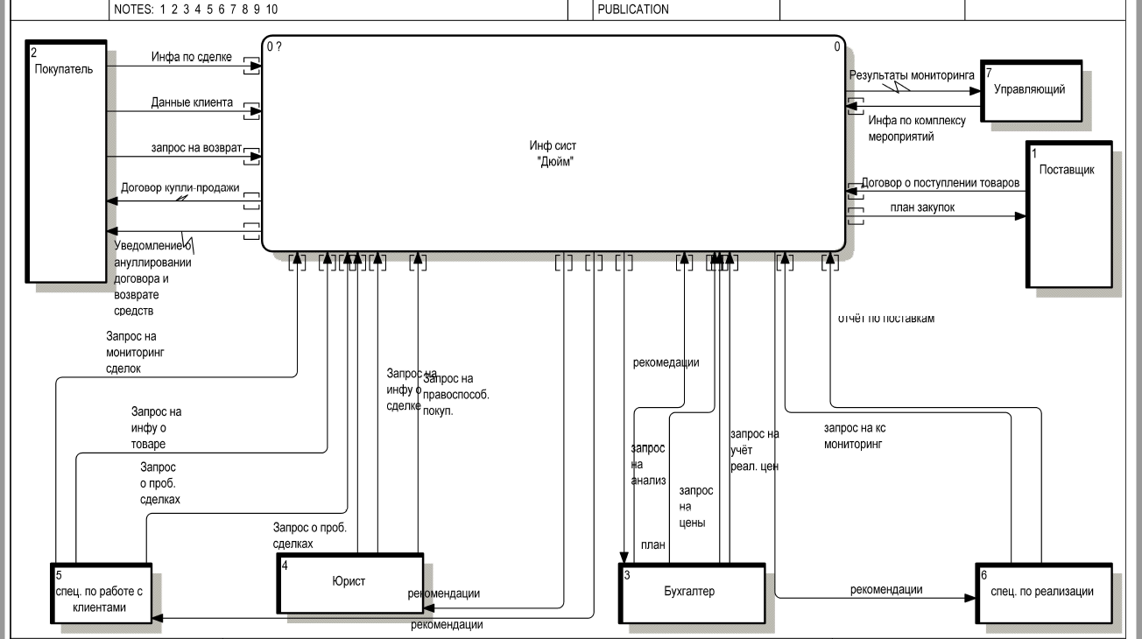
A0

Slide 7
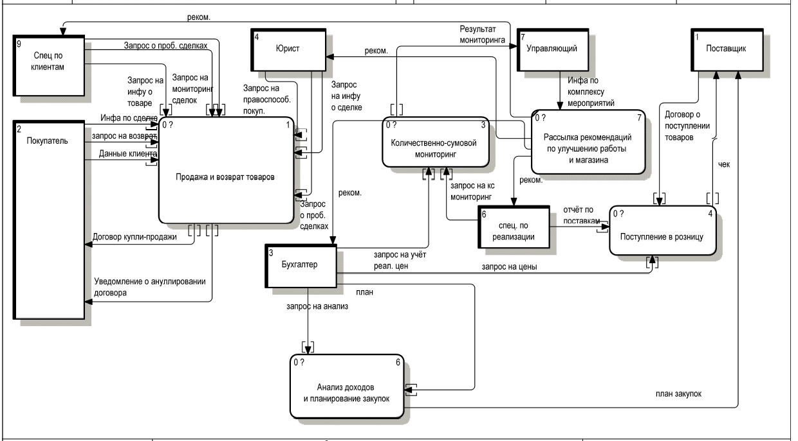
A1

Slide 8
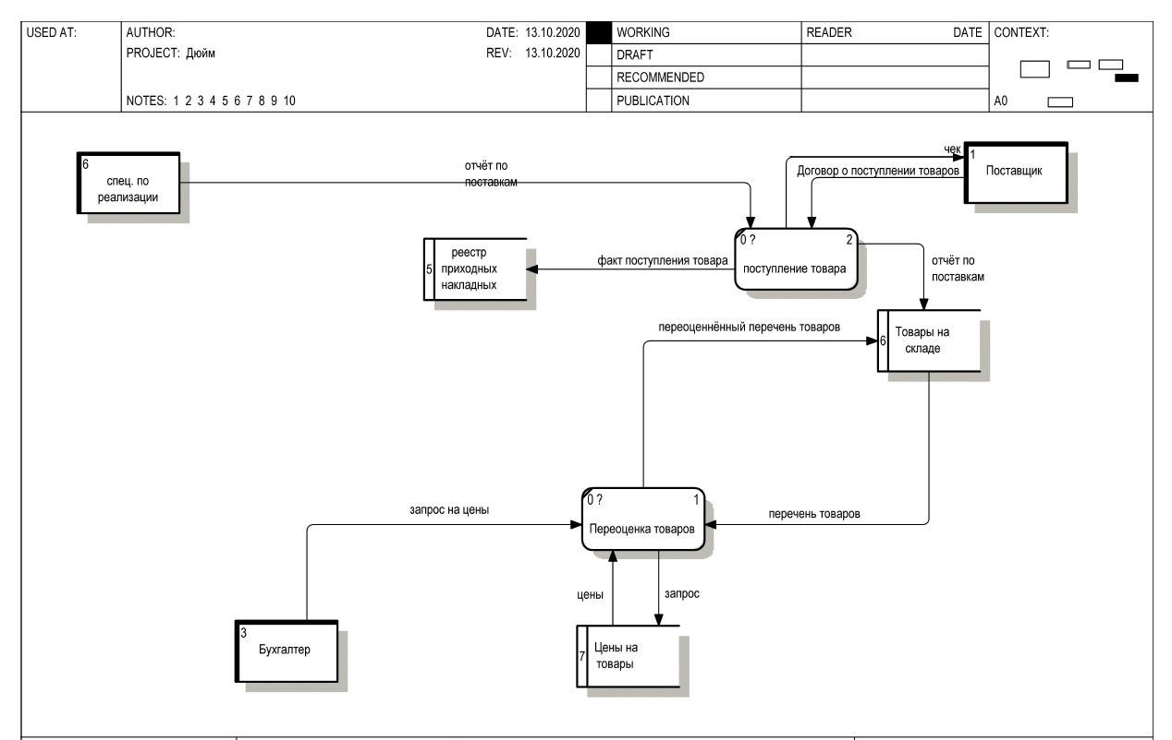
Поступление товара

Slide 9
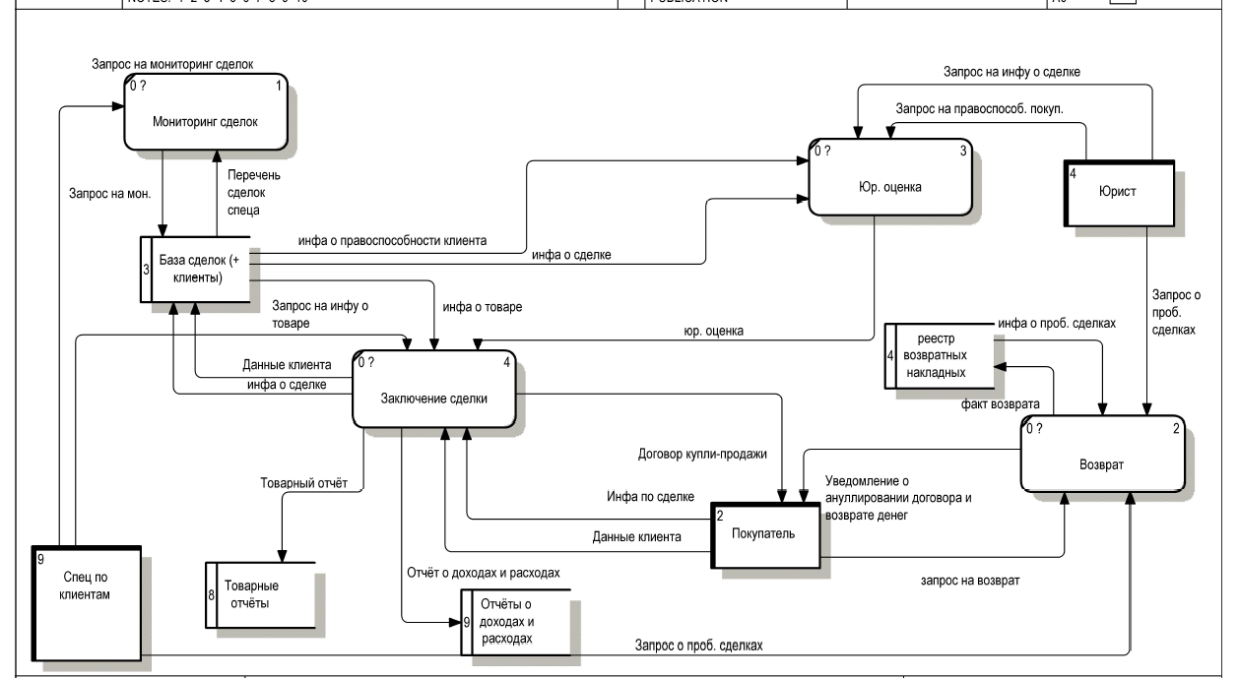
Продажа

Slide 10
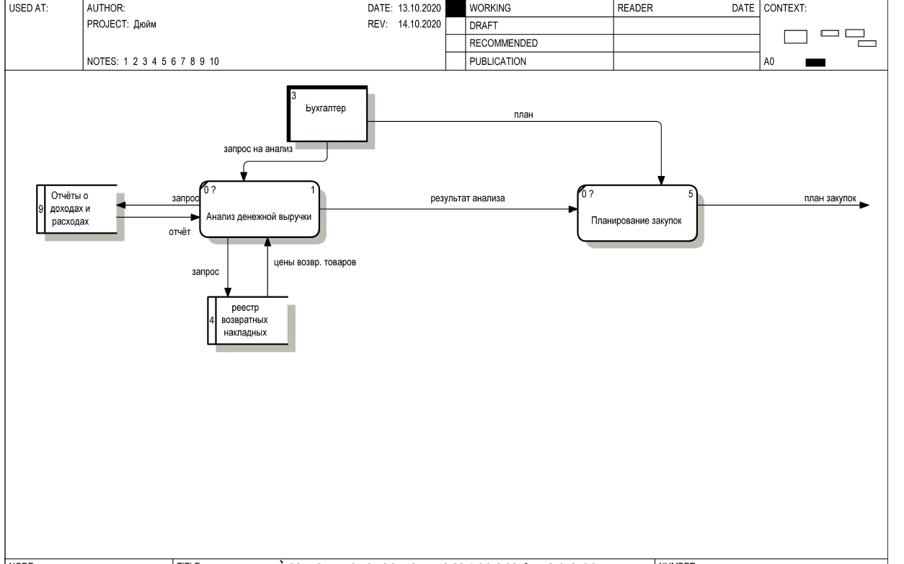
Анализ

Slide 11
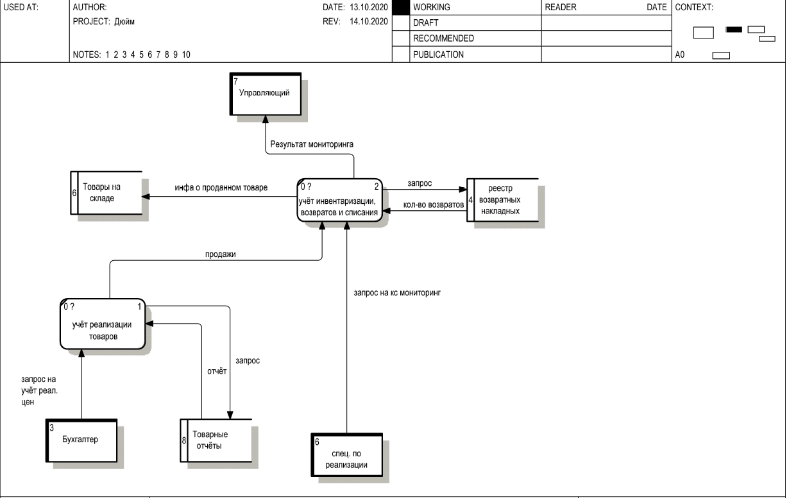
КС мониторинг

Slide 12

Спасибо за внимание

